Slide 1
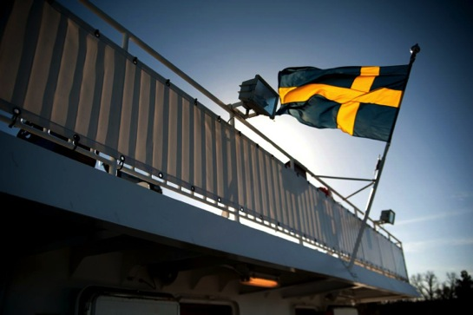
Zkušenosti ze škol druhé šance VE ŠVÉDSKU
MALMÖ, NORRKÖPING Vladimír Kučera

Slide 2
Okolnosti mé stáže ve Švédsku
Nabídka pro absolventy MU katedry Sociální pedagogiky
3 měsíce jsem strávil v Second Chance school Malmö
Z toho 1 týden návštěva a poznávání programu Second Chance school Norrköping

Slide 3
SECOND CHANCE SCHOOL - MALMÖ
Jak je program koncipován?
Tři třídy
V každé třídě 2 učitelé (rozdílné vzdělání)
Třída max. 18 studentů
Studentům je mezi 20-30 lety
Program je koncipován na cca 1,5 roku, lze i déle
Součást KOMVUXu– instituce sekundárního vzdělávání pro dospělé

Slide 4
Běžný pracovní den
Učitelé ráno (od 8:15) volají studentům
Začíná se v 8:30, kdy studenti začínají přicházet do třídy a začínají studovat
Každý si bere svou složku a samostatně pokračuje v načaté práci
Učitelé jsou celou dobu ve třídě a individuálně pomáhají studentům s jejich úkoly

Slide 5
Co se zde studuje?
Angličtina
Matematika
Švédština
Sociální vědy
Je možné tyto předměty doplnit dle cíle, který studenti mají (jakého vzdělání chtějí docílit)

Slide 6
Jak se zde studuje?
Individuálně – svým tempem, vybrané předměty – záleží na cíli
Závěrečné zkoušky lze rozložit do několika dílčích podzkoušek – student je plní v okamžiku, kdy se cítí být připraven
Učitelé zkoušky opravují - mají pravomoc zkoušku udělit nebo doporučit opakování
Studenti dostávají velkou svobodu omezenou pouze jejich výkonem ve studiu a docházkou
Pokud mají špatnou docházku nebo mizerné výsledky, tak se musí zlepšít nebo odejít z programu
Ve vzdělávání lze pokračovat na Komvux (vzdělávání pro dospělé)

Slide 7
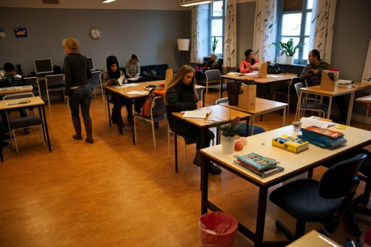
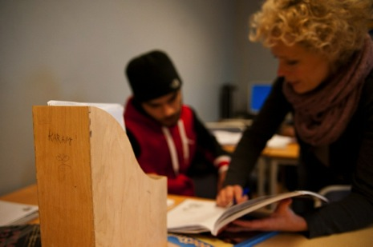
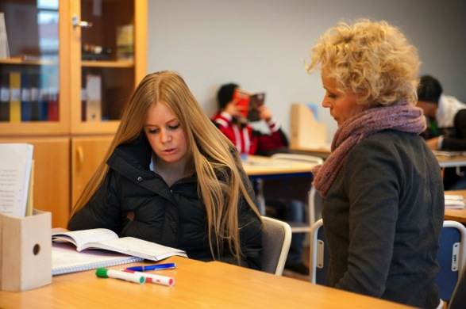

Slide 8
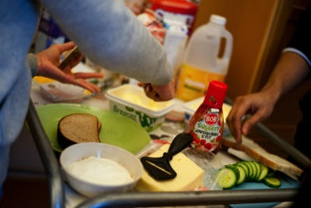
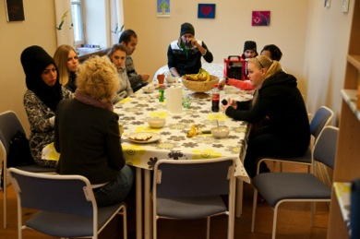
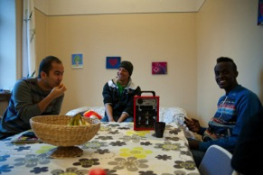
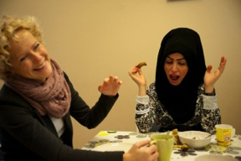
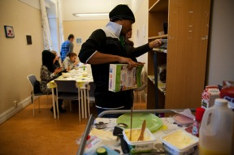
Zvláštnosti
Škola poskytuje svým studentům snídaně zadarmo a obědy za snížené ceny
Motivační i socializační prvek

Slide 9
Další aktivity školy
Každý týden se podnikají tzv.skupinové aktivity
Společné vaření
Hry ve třídě
Karate
Bowling
Bruslení
Kulečník
Návštěva knihovny
Kino atd.
Tyto aktivity slouží k podpoře sociálních dovedností, k stmelení kolektivu, k naučení se nových dovedností, týmové spolupráce, získání nových koníčků

Slide 10
Vaření
Vaření – jak levně uvařit dobré jídlo pod dohledem profesionála, naučit se týmové spolupráci

Slide 11
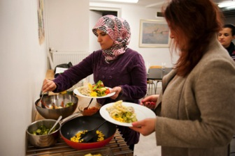
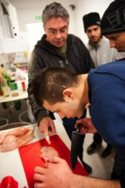
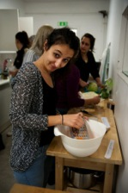
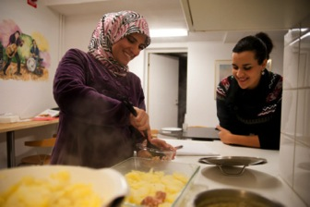
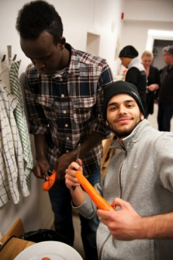
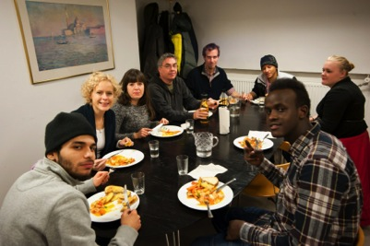
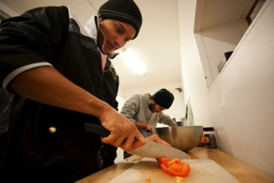
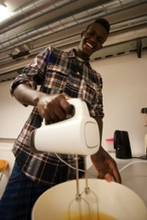
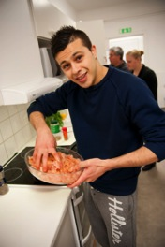
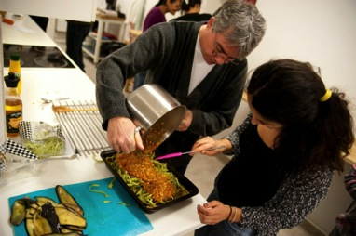
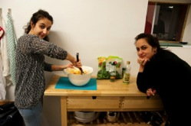

Slide 12
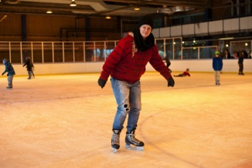
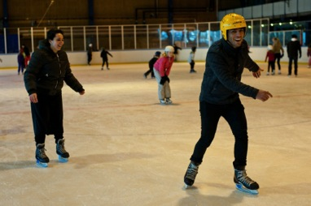
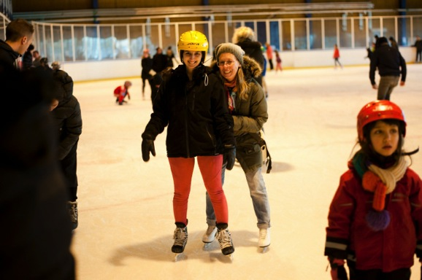
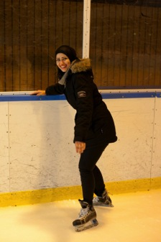
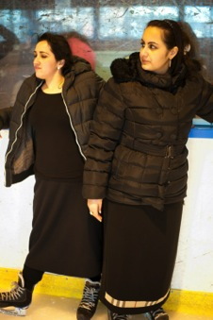
Bruslení

Slide 13
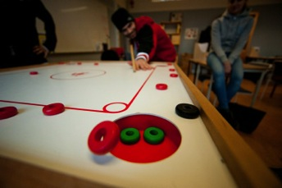
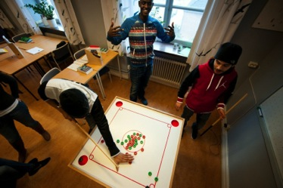
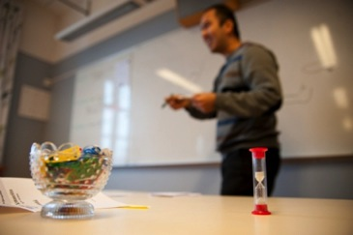
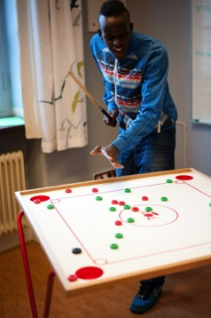
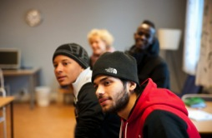
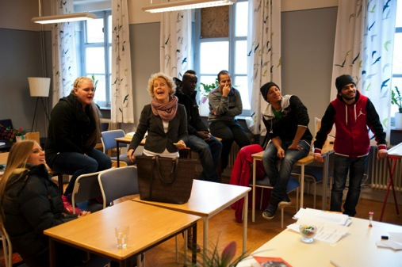
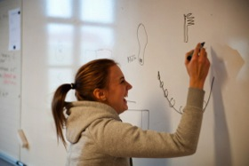
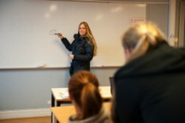
Hry ve třídě

Slide 14
Nejdůležitější dopady Second Chance School
Socializační dopad
Studijní dopad

Slide 15
Socializační dopad
Socializace
Škola druhé šance umožňuje studentům potkat nové lidi
Být součástí nějaké skupiny a cítit se přijímán druhými
Zažít nové společné zážitky
Získat pracovní návyky a rutinu nutnou pro další pracovní uplatnění (ranní vstávání, docházka atd.)

Slide 16
Studijní dopad
Uzavření určitého stupně vzdělání -> lepší podmínky na trhu práce
Základní vzdělání
Základní stupeň středního vzdělání (v porovnání k našim podmínkám cca látka 1.-2. ročníku SŠ)
Příprava na budoucí povolání
Nabytí nových znalostí
Naučit se pracovat na svých cílech

Slide 17
V čem vidím přínos?
Umožňuje dokončit si určitý stupeň vzdělání mladým lidem, kteří to z jakýchkoliv důvodů dříve nestihli
S nově nabytým vzděláním, sociálními dovednostmi a pracovními návyky (brzké vstávání, pravidelná docházka atd.) bude jejich šance na uplatnění se na trhu práce mnohem větší.
Po dokončení studia mohou studenti pokračovat ve vzdělávání ve švédském školním systému vzdělávání pro dospělé
Líbí se mi individuální přístup, který umožňuje každému dosáhnout svých cílů rychlostí, která mu nejlépe vyhovuje
Někteří studenti potřebují čas a pracují pomaleji a někteří se snaží dosáhnout svého cíle co nejrychleji
Vliv motivace, která je u každého rozdílná
To vše záleží na mnoha okolnostech (podpůrný sociální systém, věk, psychologické problémy, problémy s učením, schopnost zvládání životních těžkostí, stavění se k problémům atd)
Samotné školní prostředí je velmi přátelské a panuje zde uvolněná atmosféra
Přišlo mi, že studenty čas strávený ve škole baví
Aktivity kolem studia pomáhají studentům zažít něco nového, otestovat sami sebe v nových podmínkách, vyzkoušet si týmovou spolupráci, najít si nový koníček nebo přítele. V neposlední řadě je to také zábava.

Slide 18
Norköpping
Škola druhé šance zaměřená na získání praktických pracovních zkušeností a dovedností
Škola má vždy 2 skupiny pro mladší a starší studenty
Každou skupinu vedou 2 učitelé
Na začátku každá skupina projde 8 týdny sebepoznávání, kdy se prozkoumávají silné a slabé stránky studentů
Po těchto 8 týdnech – výběr 3 povolání – dále se prozkoumávají, až se vybere 1 nejvhodnější
Poté se hledá zaměstnavatel, který studenta zaučí v daném oboru
Poté studenti již tráví více času v daném pracovním umístění než v samotné škole
Ve škole se dále probírají nově nabyté zkušenosti z práce – co jim jde, s čím mají problém, jaký je pohled zaměstnavatele, jak se zlepšit atd.
Student, zaměstnavatel a zaměstnanec Školy druhé šance se pravidelně scházejí – monitoring průběhu pracovní stáže - dotazník + diskuze

Slide 19
Norköpping – zaměstnavatelé
Zaměstnavatelé vidí v zapojení do programu následující výhody
Student není placeným zaměstnancem
Studenta mohou „zaučit“ podle svých představ
Škola řeší veškeré problémy se studentem jako absence, pozdní příchody atd.
Pokud není zaměstnavatel spokojen s prací studenta – může spolupráci s ním lehce ukončit
Pokud jsou obě strany spokojené, tak firma dostane schopného, zaučeného a vyzkoušeného zaměstnance, který poté běžně dostává klasickou pracovní smlouvu
Žádný ze zaměstnavatelů nezmínil nevýhody

Slide 20
Rozdíly a podobnosti obou programů
Oba programy se snaží o lepší zaměstnatelnost mladých lidí
Každý na to jde jinou cestou
Oba programy podporují mladé lidi v získání nových sociálních dovedností a učí je získat návyky nutné pro získání práce – dochvilnost, docházka, denní rutina atd.
Oba programy dávají mladým lidem příležitost naučit se nové dovednosti/znalosti a usnadňují tak studentům vstup na trh práce
Obě školy uplatňují individuální přístup ke studentům
Obě školy hledají vnitřní motivaci studenta jak zlepšit svoji vlastní situaci

Slide 21
Jak vnímám přínos obou programů?
Malmö – jde cestou vzděláváním za lepší uplatnitelností na trhu práce
Norköpping – získání praktických pracovních dovedností a zkušeností za lepší uplatnitelností na trhu práce
Obě školy stejný cíl - lepší zaměstnatelnost mladých lidí
V okamžiku, kdy máte ukončené základní vzdělání, je možné pokračovat ve vzdělávání v daném oboru - specializace
Na druhé straně se bez praxe těžko shání práce v oboru.
Vždy ale závisí na studentech jaká cesta je pro ně přijatelnější. Bylo by užitečné mít otevřené obě možnosti – prohloubit si vzdělání i získat více praktických zkušeností v oboru

Slide 22
Přenositelnost aneb Švédská specifika
1) Ve Švédsku je velmi dobrý systém vzdělávání pro dospělé – tzv. Komvux – kde je možné studovat téměř jakýkoliv obor i v pozdějším věku. Možnost návazného vzdělávání po Škole druhé šance
2) Mladí lidé dostávají během studia na Škole druhé šance finanční podporu od státu – mohou se věnovat pouze studiu

Slide 23
Děkuji za pozornost

